Slide 1


Mais do que Banco,
a gente é do Nordeste

Slide 2
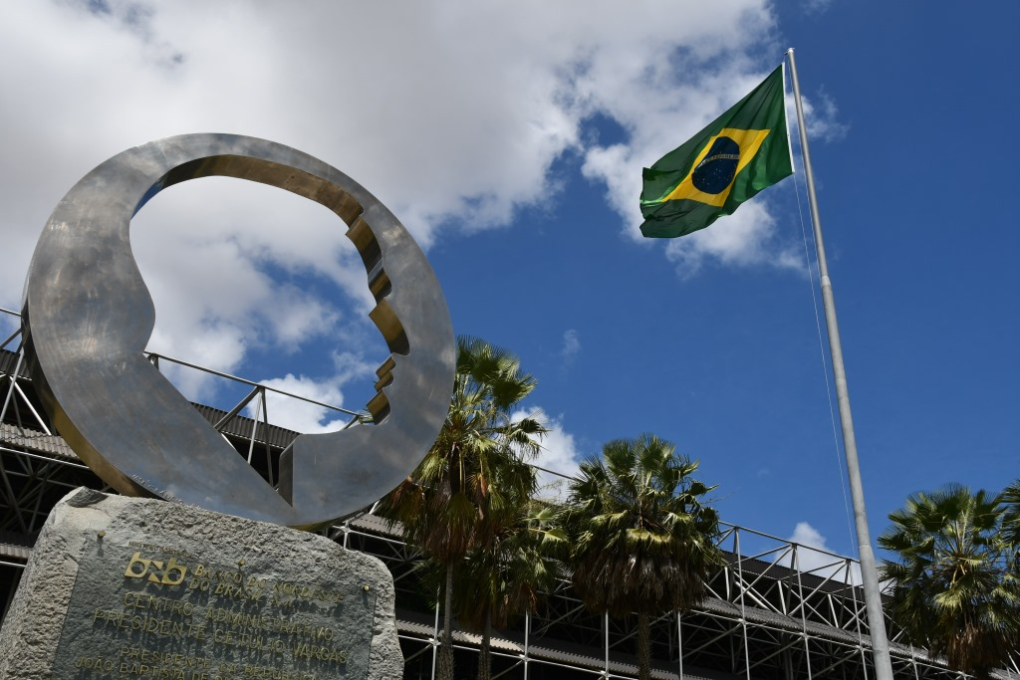

Quem Somos
Instituição financeira múltipla, com 73 anos de atuação
Maior Banco de desenvolvimento regional
da América Latina
Crediamigo e Agroamigo os maiores programas de microcrédito produtivo orientado
Administra o Fundo Constitucional de Financiamento do Nordeste (FNE)
Primeiro Banco Público a criar um Hub de Inovação
Profundo conhecedor do potencial e das necessidade da região (ETENE)
Maior Gestor de Recursos Norte e Nordeste

Slide 3


Ação Complementar ao Financiamento
PRODETER – Programa de Desenvolvimento Territorial;
FUNDECI – Fundo de Desenvolvimento Econômico, Científico, Tecnológico e de Inovação;
Promoção e financiamento de estudos e pesquisas (ETENE);
Apoio à Cultura (centros culturais e ações descentralizadas);
Participação no planejamento do desenvolvimento regional;
Articulação institucional.

Slide 4

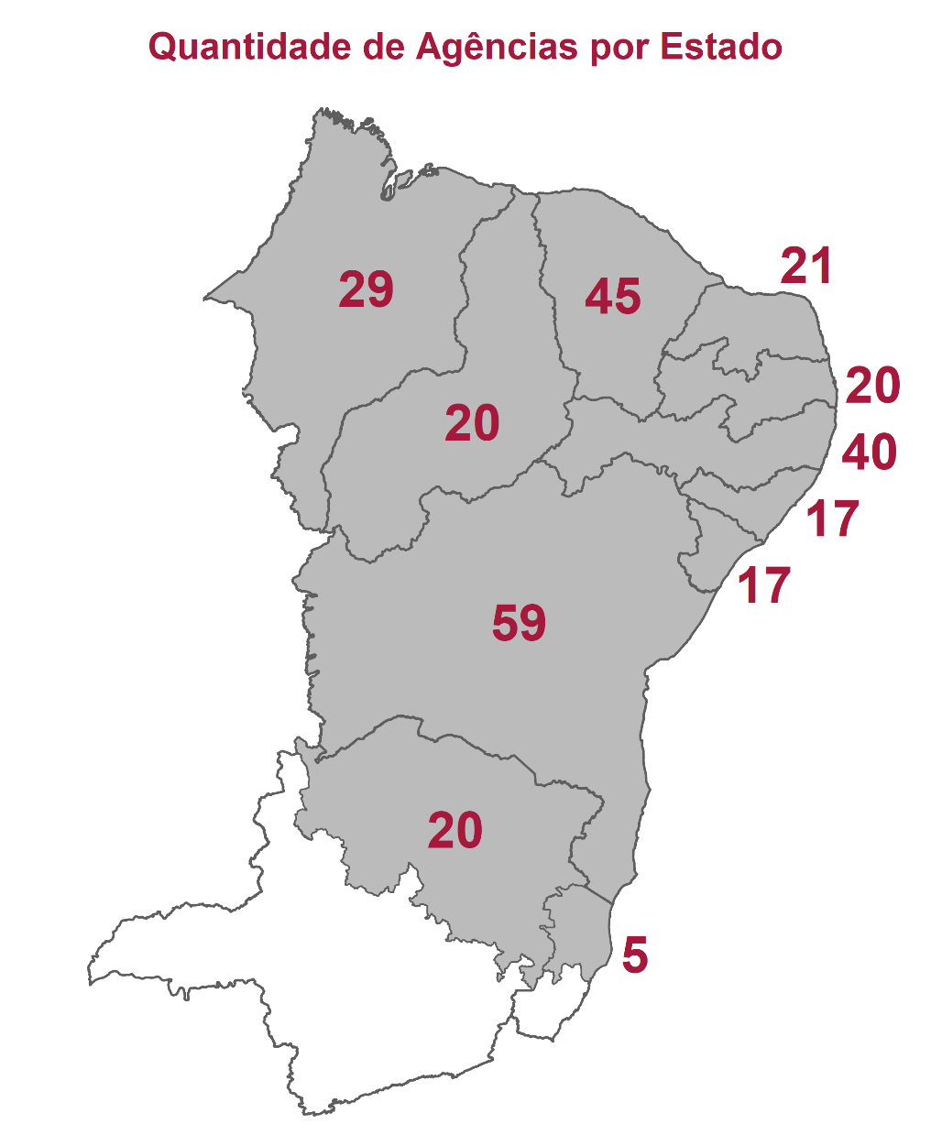
Sobre o Banco do Nordeste
50,18%
6,0
milhões
Clientes Ativos
Crédito de Longo Prazo
53,26%
2.074
municípios
Área de Atuação
Longo Prazo Industrial e Comercial
48,08%
297
Agências
Longo Prazo Rural e Agroindustrial
24
9,5%
897
unidades
Unidades Agroamigo e Crediamigo
Rede Bancária
Fonte: Ambiente de Marketing
Posição: Dez/24

Slide 5
Contratações Globais do BNB :
Área de Atuação do Banco do Nordeste
46,75
42,16
40,07
41,77
46,00
58,48
61,28
2018
2019
2020
2021
2022
2023
2024
Contratações Globais do BNB - Área de Atuação do Banco do Nordeste – 2018 a 2024 – R$ Bilhões

Slide 6

Contratações e Desembolsos de Operações de Crédito
Janeiro a Junho de 2025
Contratações FNE
Contratações Totais
R$ 25,53 bilhões
R$ 34,75 bilhões
Desembolsos FNE
Desembolsos Totais
R$ 20,14 bilhões
R$ 29,08 bilhões

Slide 7
Contratações Totais Ceará
Total
5.130,60
3.388,8
1.760,8
576,5
Contratações Globais Superintendência Estadual do Ceará Jan – Jun 2025- R$ Bilhões

Slide 8

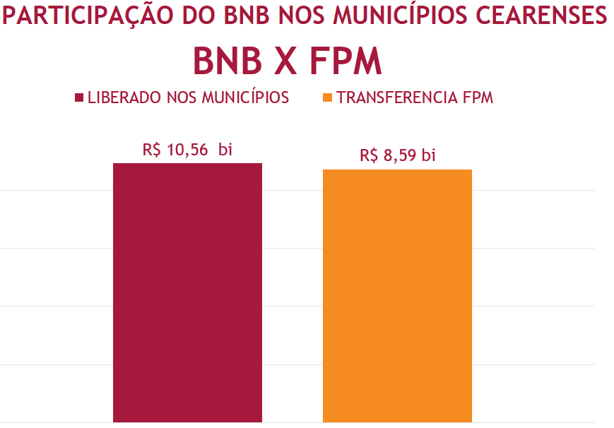



Slide 9




Financiamento
Patrocínio
Cultura
Inovação
Crediamigo
Agroamigo
Projetos de
PPPs e Concessões
Prodeter

Slide 10

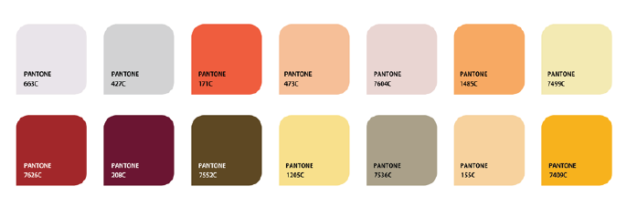

Slide 11






Programa Caminhos da Escola
Objetivo: Financiar a renovação e ampliação da frota de veículos de transporte escolar, da educação básica da rede pública, prioritariamente, da zona rural.
Público-alvo: Estados e Municípios
Prazo de até 10 anos, com carência de até 2 anos.
Até 100% do valor do projeto
Garantia fidejussória da União, FPM e FPE
Encargos:
Selic + 0,36 ao mês
IPCA + 0,96 ao mês

Slide 12
Programa Fundo Clima Automático - Investimentos
Objetivo: Financiamento de Desenvolvimento Urbano Resiliente e Sustentável; Transporte, Transição Energética.
Público-alvo: Estados e Municípios
Prazo de até 25 anos, com carência de até 8 anos.
Até 100% do valor do projeto
Garantia fidejussória da União, FPM e FPE
Encargos:
Florestas Nativas e Recursos Hídricos: a partir de 4,9% ao ano
Demais Empreendimentos: a partir de 10,4% ao ano

Slide 13
Programa Fundo Clima Automático - Máquinas e Equipamentos
Objetivo: Financiamento de Desenvolvimento Urbano Resiliente e Sustentável; Logística de Transporte, Transporte Coletivo e Mobilidade Verdes; Transição Energética
Público-alvo: Estados e Municípios
Prazo de até 16 anos, com carência de até 5 anos
Até 100% do valor do projeto
Garantia fidejussória da União, FPM e FPE
Encargos a partir de 10,4% ao ano

Slide 14

Programas com fontes de financiamento FGTS
Público-alvo: Estados, Municípios, Distrito Federal.
Saneameno para Todos
Pró-Transporte
Pró-Cidades
  Abastecimento de água, Esgotamento sanitário, Plano de saneamento básico, Saneamento integrado
  Sistemas de transporte público coletivo, Qualificação viária, Planos de mobilidade
  Reabilitação de Áreas Urbanas
    Patrimônio histórico
    Equipamentos públicos comunitários
  Modernização Tecnológica Urbana
    Plataformas e aplicativos integrados para engajamento comunitário
    Iluminação pública inteligente
    Sistemas de monitoramento da ocupação e uso do solo urbanos
VALOR DE FINANCIAMENTO: Até 95,00% do valor total do investimento.
PRAZO: Até 48 meses de Carência e até 240 meses para amortização investimento.
ENCARGOS: Até 9% a.a
GARANTIAS: FPE, FPM e Garantia da União.

Slide 15
Estruturação de Projetos de PPPs e Concessões

Slide 16
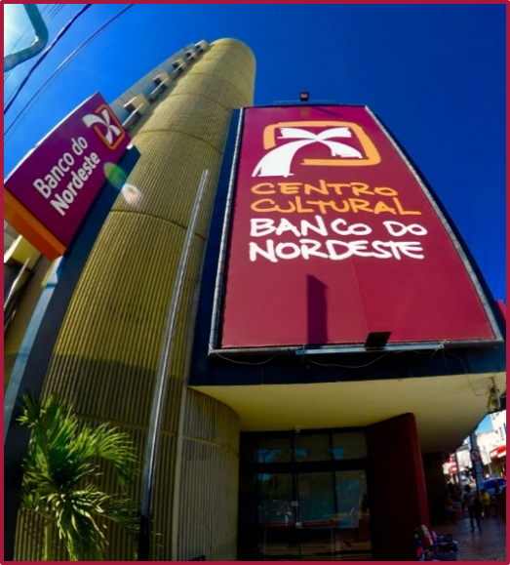
CULTURA
Principais ações desenvolvidas
Ampliação dos espaços de circulação
Inovação
Ocupação de equipamentos culturais
Exposições
Cursos de Formação
Galerias Urbanas
PRODETER
Turismo e Cultura
Fortalecimento da identidade local
Geração de emprego e renda
Potencialização a economia criativa local
Apoio creditício criativo e sustentável

Slide 17



AGÊNCIA ITINERANTE

Slide 18


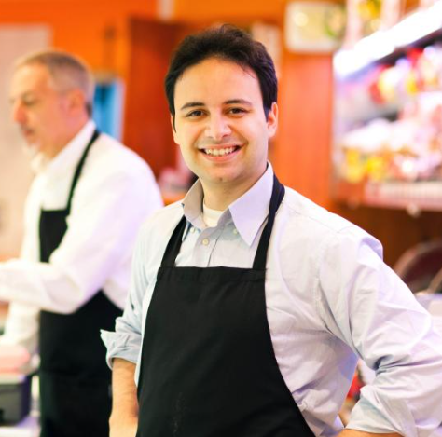

OPORTUNIDADES DE RELACIONAMENTO

Slide 19

Qual o melhor momento para se relacionar?
A hora é agora!
Seu Município na vitrine do
Banco do Nordeste

Slide 20


Slide 21







COM MAIS DE R$ 17 BI SOB GESTÃO,
SOMOS A MAIOR GESTORA DO NORTE E NORDESTE
TANTO EM VOLUME QUANTO EM SOLIDEZ*
Com 35 anos de experiência, alia solidez e inovação.
Profissionais especializados em gestão de fundos de investimento.
Engajamento com o desenvolvimento sustentável.
Compromisso com governança e controle de riscos.
Participante da
Gestor de Recursos autorizado pela
Credenciada à
*Fonte: Anbima/Quantum – Posição: Dezembro/2024

Slide 22


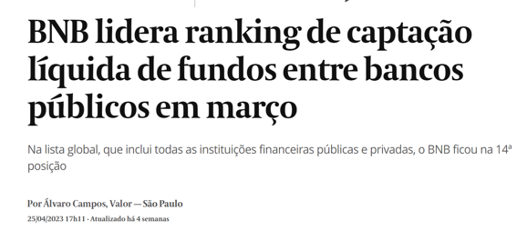
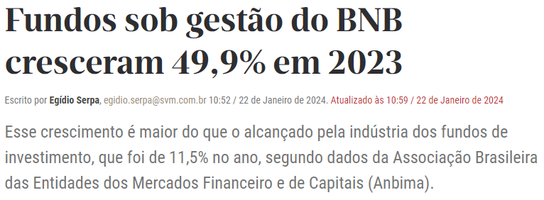


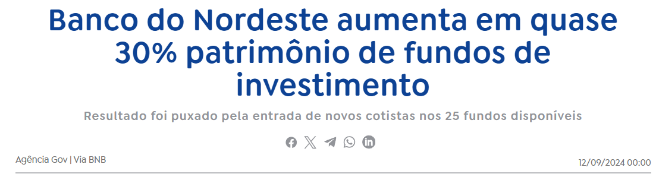


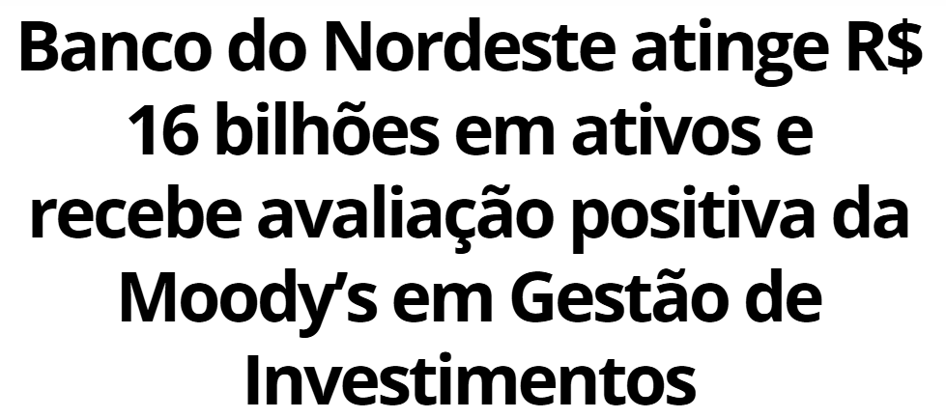
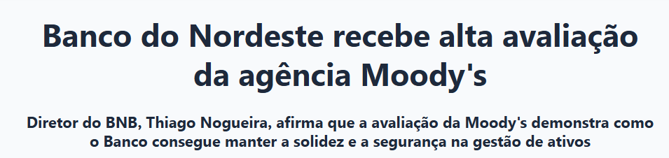

NOTÍCIAS

Slide 23




DESTAQUES
O Banco do Nordeste foi destaque no Guia de Fundos FGV 2024
  Entre os gestores de Nicho, a instituição conquistou o 3º lugar na categoria de Fundos de Renda Fixa e ficou entre as 5 melhores no ranking geral, resultado de uma avaliação de mais de 1.500 fundos.

Slide 24
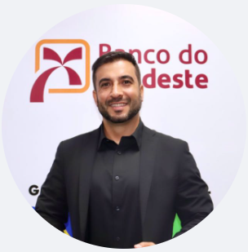
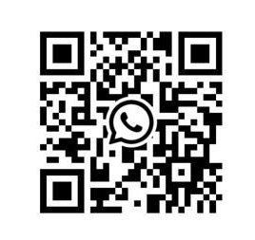
Bruno de Sá Novaes Mota
brunosnm@bnb.gov.br
(85) 99857.0313

